Slide 1

GRADUATION
基于TUSS4470芯片
的超声波接近传感器设计
REPORT
答辩人：周浩能
指导老师：刘桂贤
答辩日期：2023年5月27日

Slide 2
01
02
选题背景和研究意义
Research background and significance
研究过程
Research process
目录
CONTENTS
GUANGDONG UNIVERSITY OF TECHNOLOGY
03
04
关键技术与创新点
Key technologies and innovation points
总结与展望
Summary and outlook

Slide 3

01
选题背景和研究意义

Slide 4

研究背景与研究意义
研究过程
关键技术与创新点
总结与展望
选题背景
国内外研究状况
研究意义
参考文献
选题背景
超声波接近传感器用于检测不同材料、外形、颜色或浓度的物体，具有极佳的精确性、灵活性和可靠性，被广泛应用于无人机、自动化生产线等领域。相比其他检测方法，超声波检测可以对各种不同特性的物体进行检测，比如固体、液体、粉末，甚至是透明物体。检测与表面的性质无关，表面可以粗糙或平滑、清洁或脏污、潮湿或干燥。而且其结构非常坚固，对脏物、环境光线或噪声不敏感。

Slide 5
研究背景与研究意义
研究过程
关键技术与创新点
总结与展望
选题背景
国内外研究状况
研究意义
参考文献
伦敦 JosephC.Jackson
美国 Ji-De Huang
采用渡越时间法来进行超声波测距，在该 文中，作者将超声波测距技术应用与移动机器人、物理内部结构探测和医学成像 方面
在基于峰值检测和干涉技术的高精度超声测距系统的设计中，没有利用复杂算法，只是依靠 硬件就提高了测距系统的精度
葡萄牙 Ricardo Queiros
将交叉相关联和正弦发生器技术应用在超声波测距系统中，将超声测距系统的分 辨率进一步的提高

Slide 6
研究背景与研究意义
研究过程
关键技术与创新点
总结与展望
选题背景
国内外研究状况
研究意义
参考文献
长春理工大学 田志宏
设计了一种能够智能避障的自动轮椅车，在车上各个方向同时安装多组超声波接近传感器传感器，通过融合各传感器数据达到避障的效果。
国内研究人员在回波信号检测、超声波换能器研发、超声发射脉冲选取等方面取得了突破性进展，为超声波接近传感器的发展提供了有力的支持。
北京科技大学 李希胜
开展了窄带调频超声波距离检测的研究，利用较低的瞬时超声波功率来获得很高的平均发射功率。
贵州大学 雷建龙
研发出一种便携式液位测量仪。该测量仪器能够通过温度传感器对声速进行修正，提高了检测精度。

Slide 7

研究背景与研究意义
研究过程
关键技术与创新点
总结与展望
选题背景
国内外研究状况
研究意义
参考文献
应用场景-钢化玻璃到位检测

Slide 8
研究背景与研究意义
研究过程
关键技术与创新点
总结与展望
选题背景
国内外研究状况
研究意义
参考文献
研究意义
精度高
稳定性好
检测策略丰富
适用场景广
CPLD芯片可产高精度的脉冲信号，利于提高精度；
并行处理的机制使其运算速度更快。
TUSS4470芯片具有脉冲诊断机制，可稳定的发射脉冲。
TUSS4470芯片可调整发射脉冲波的脉冲数与发送次数，为丰富的检测策略提供了可能。
传感器可根据检测材料、检测范围调整检测策略，使传感器可适用于多种场景。

Slide 9


研究背景与研究意义
研究过程
关键技术与创新点
总结与展望
选题背景
国内外研究状况
研究意义
参考文献
【01】杨媛, 高勇, 马军, 等. CPLD 在超声波传感器驱动控制电路中[J]. 西安理工大学学报, 2000(4): 381-383.
【02】黄丽萍. 车载可视倒车雷达预警系统的研制[Z]. 2010.
【03】范思航. 超声波换能器驱动及前端接收电路研究[D]. 西安石油大学, 2014.
【06】汤传国. 基于超声波测距的倒车雷达系统研究[D]. 长安大学, 2015.
【07】韩韧, 金永威, 王强. 基于 STM32 和超声波测距的倒车雷达预警系统设计[J]. 传感器 与微系统, 2016, 35(4): 63-66.
【08】……

Slide 10
02
研究过程

Slide 11

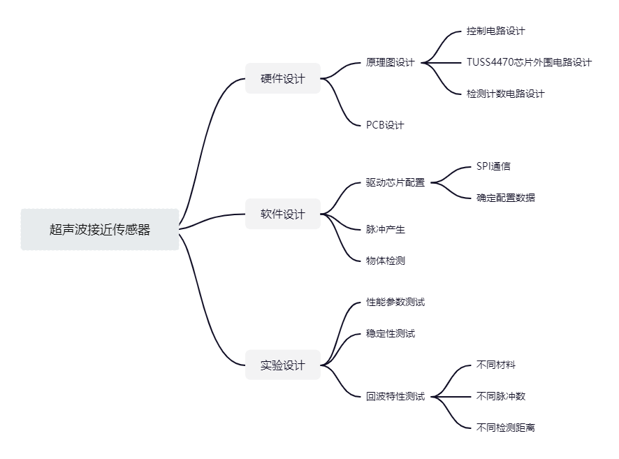
研究背景与研究意义
研究过程
关键技术与创新点
总结与展望
总体设计
详细设计
实物制作与测试
总体设计
硬件设计
软件设计
实验设计
性能参数测试
检测策略可行性测试
回波特性测试
原理图设计
PCB设计
程序设计
程序仿真

Slide 12

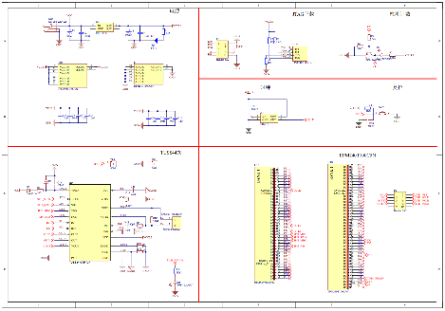
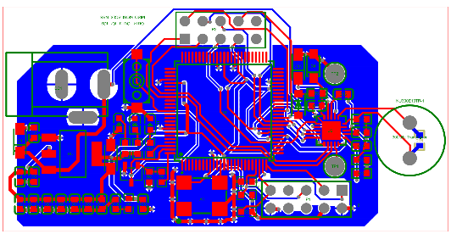
研究背景与研究意义
研究过程
关键技术与创新点
总结与展望
总体设计
详细设计
实物制作与测试
控制电路设计
电源、时钟、复位、JTAG下载、检测计数等电路的设计。
01
硬件设计
控制电路设计
TUSS4470芯片外围电路设计
TUSS4470芯片外围电路
充能引脚、脉冲发射引脚、回波接收引脚、分离接地等电路的设计。
原理图
PCB

Slide 13
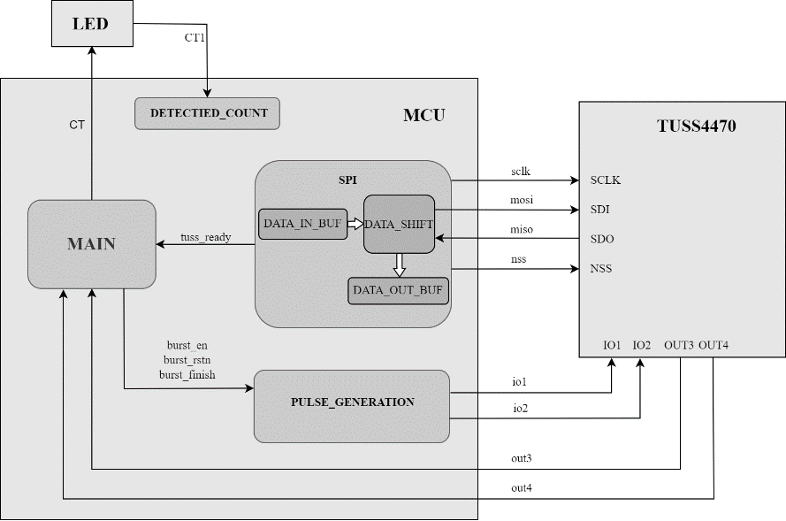
研究背景与研究意义
研究过程
关键技术与创新点
总结与展望
总体设计
详细设计
实物制作与测试
02
配置TUSS4470芯片
软件设计
MCU通过SPI协议与驱动芯片进行通信，发送配置数据，并接收其状态位。
配置TUSS4470芯片
脉冲信号产生
物体检测
脉冲控制信号产生
产生脉冲控制信号，传输至驱动芯片产生脉冲。
物体检测
程序框图
通过检测回波信号，判断物体是否到达检测范围内。

Slide 14
研究背景与研究意义
研究过程
关键技术与创新点
总结与展望
总体设计
详细设计
实物制作与测试
性能参数测试
测试传感器的基本参数，如：精度、检测范围等。
03
实验设计
检测策略可行性测试
性能参数测试
检测策略可行性测试
回波特性测试
设计对照实验，在有干扰的情况下通过调整检测策略，观察其是否起到作用。
回波特性测试
对不同材料、不同距离的物体进行测试，观察回波波形的波峰点，总结规律。
END

Slide 15
研究背景与研究意义
研究过程
关键技术与创新点
总结与展望
总体设计
详细设计
实物制作与测试
实物焊接
器件选型
然后将各器件焊接至电路板上。
01
02
需要根据封装选取合适型号的器件，进行选购。
程序调试
实验测试
04
03
再利用示波器等调试工具进行程序调试。
在传感器功能调试正常后，进行实验。

Slide 16
03
关键技术与创新点

Slide 17
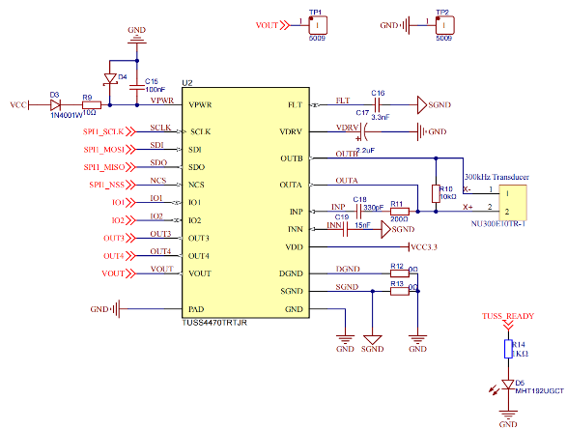
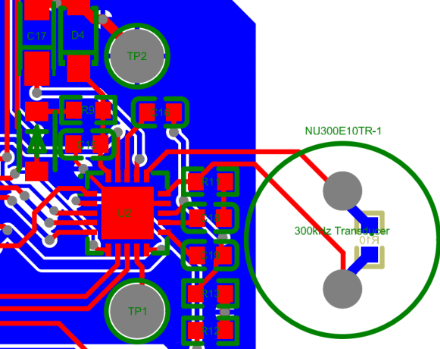
研究背景与研究意义
研究过程
关键技术与创新点
总结与展望
TUSS4479芯片外围电路
程序设计
实验测试
TUSS4470芯片外围电路
原理图设计
PCB设计
通过查阅芯片手册，确定每一个引脚的配置方式，以及所连接电阻、电容的参数，例如为保证VPWR引脚与VDRV引脚的电压差大于0.3V，需在引脚间添加二极管防止电流回流。
关注每个引脚器件在布局布线过程中需要注意的事项，例如电阻电容的放置位置、布线形式等等，需根据优先级来完成PCB设计，以减小各类信号间的干扰。

Slide 18



研究背景与研究意义
研究过程
关键技术与创新点
总结与展望
TUSS4479芯片外围电路
程序设计
实验测试
配置驱动芯片
SPI实现原理
确定配置数据的结构、具体值
程序设计
脉冲信号产生
需根据配置的脉冲数、发射脉冲次数来产生脉冲控制信号。
物体检测
根据回波特性，为简化程序，通过设定检测窗口的形式来完成检测。

Slide 19
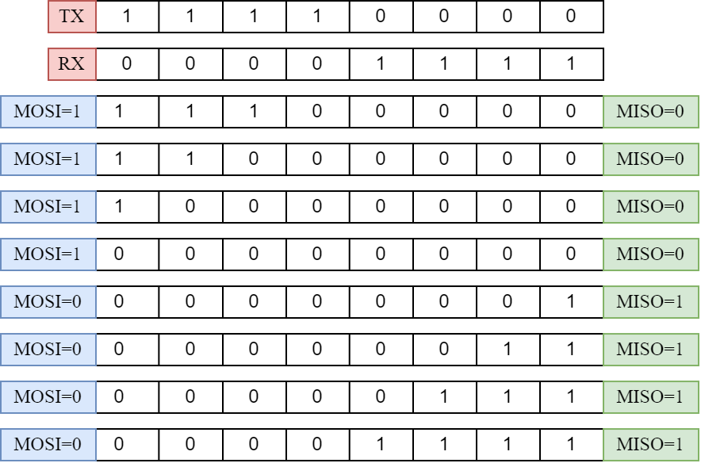
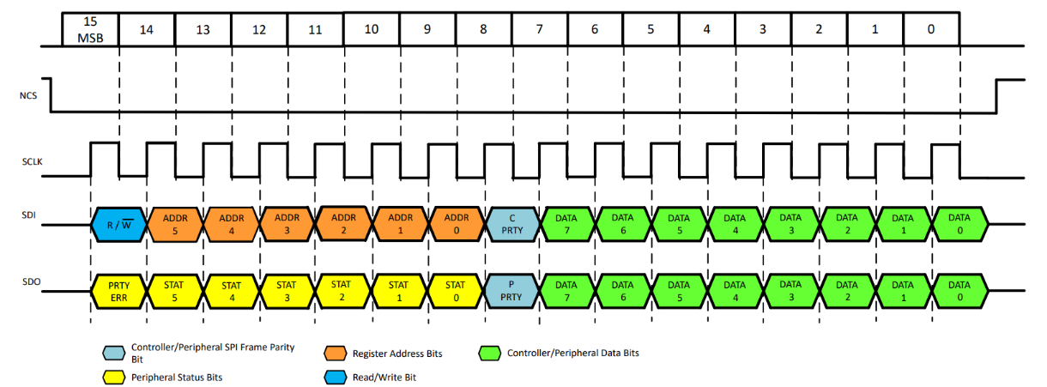
研究背景与研究意义
研究过程
关键技术与创新点
总结与展望
TUSS4479芯片外围电路
程序设计
实验测试
配置驱动芯片
SPI实现原理
引脚波形图
SPI通信通过一个移位寄存器来实现，高位发送数据，移位后低位接收数据。
在时钟信号的上升沿发送数据，下降沿接收数据。连续发送多帧数据时，片选信号需要经历低-高-低的过程。

Slide 20
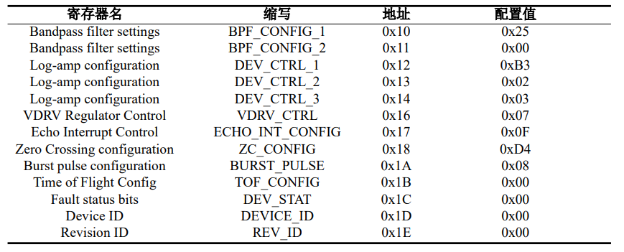
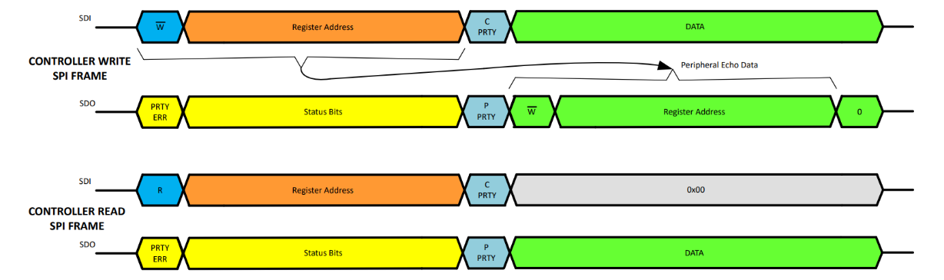
研究背景与研究意义
研究过程
关键技术与创新点
总结与展望
TUSS4479芯片外围电路
程序设计
实验测试
配置驱动芯片
数据结构
寄存器配置值
在写入、读取模式下数据结构有所不同。
在写入模式时，每帧数据的发送都可完成一个寄存器的配置，以控制传感器工作，如芯片就绪时的电压值、发射脉冲的脉冲数、脉冲数诊断位等。

Slide 21
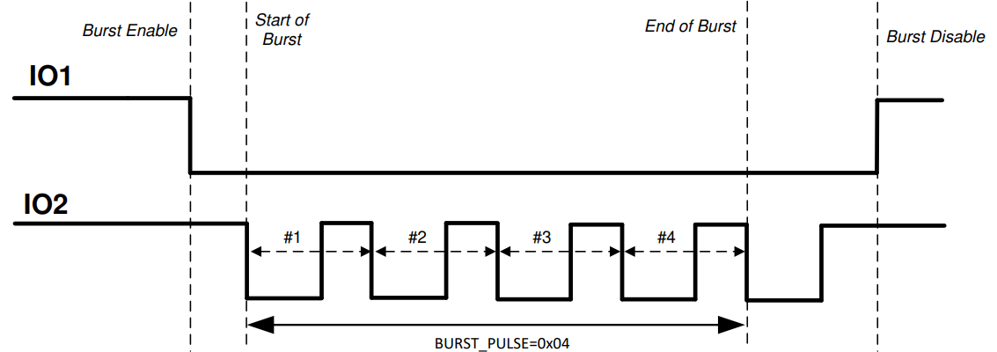
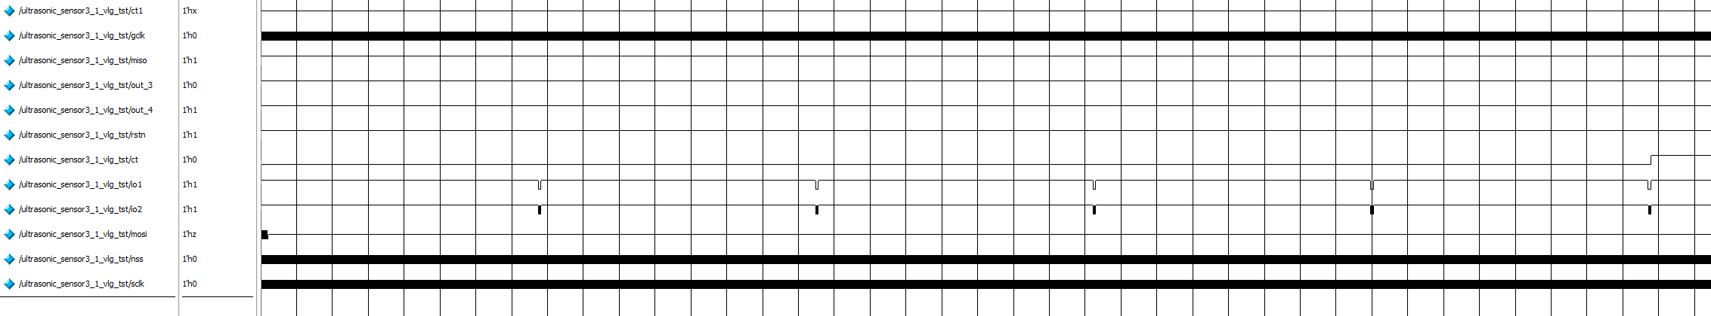
研究背景与研究意义
研究过程
关键技术与创新点
总结与展望
TUSS4479芯片外围电路
程序设计
实验测试
脉冲信号产生
IOMODE1
仿真波形图
选取IOMODE1作为脉冲发生模式，通过IO1、IO2两引脚配合产生脉冲控制信号。
脉冲产生的逻辑可分为单次脉冲产生和多次脉冲产生，在连续产生脉冲信号时，IO1引脚信号经历低-高-低的过程。

Slide 22
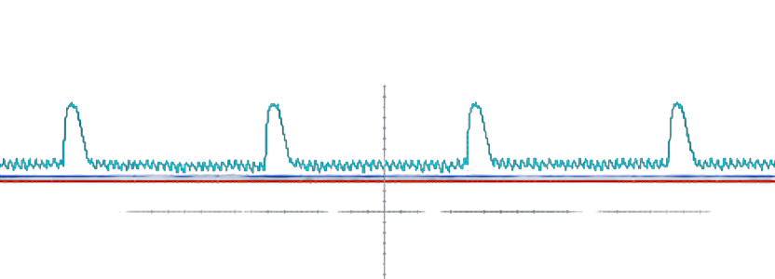
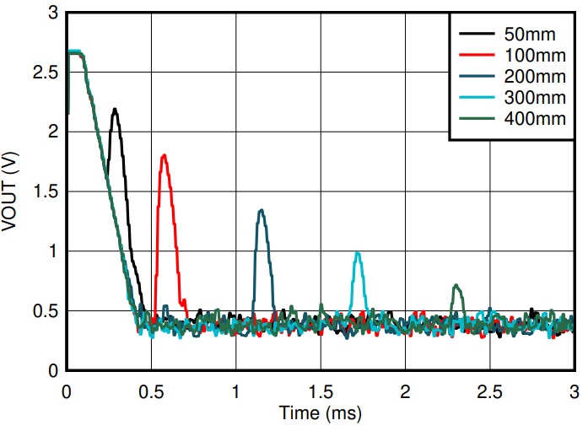
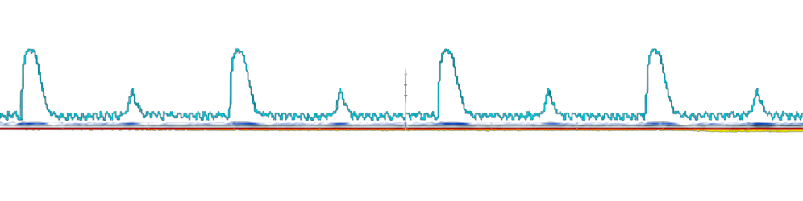
研究背景与研究意义
研究过程
关键技术与创新点
总结与展望
TUSS4479芯片外围电路
程序设计
实验测试
物体检测
参考回波波形
实物测试
当检测到回波信号电压值超过所设定阈值时，TUSS4470芯片的OUT4引脚拉高，此时认为接收到了回波信号。
为简化程序，我们可以通过示波器测得，当物体距离为100mm、200mm时，其峰值为0.68V、0.84V，距离起点的时间t为1.25ms、2.41ms，我们可以将检测窗口设置为1.24ms-2.41ms，只在该窗口内对OUT4引脚的信号进行检测。

Slide 23
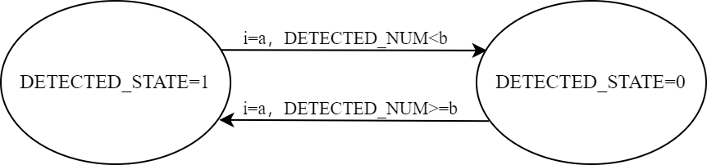
研究背景与研究意义
研究过程
关键技术与创新点
总结与展望
TUSS4479芯片外围电路
程序设计
实验测试
物体检测
检测状态转移图
传感器是否检测到物体根据检测状态来判断：在发射完一次脉冲后，会延时一段时间t2等待回波（t2由检测范围决定），如在这段时间中检测到物体，DETECTED_NUM+1，在完成a次脉冲的发射与检测后，进行状态转移判断。
可根据应用场景来调节a、b的值，极大的提高了传感器的灵活性。

Slide 24
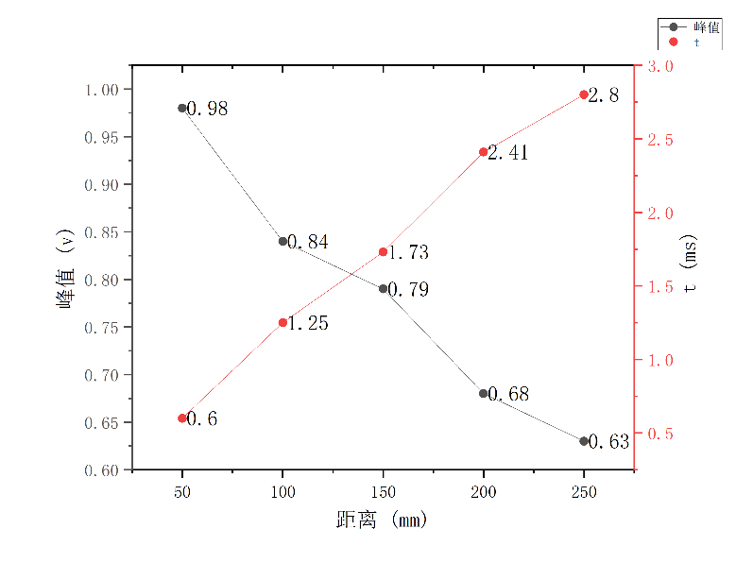
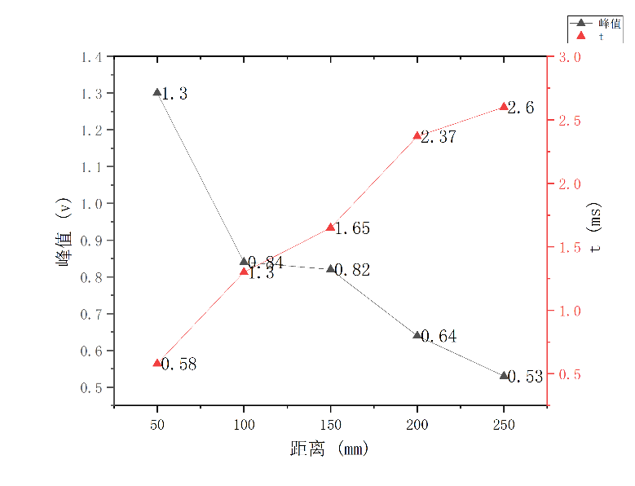
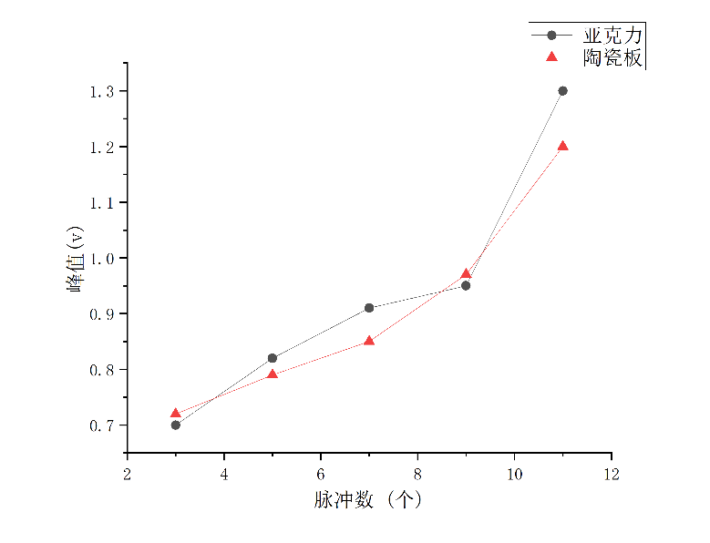
研究背景与研究意义
研究过程
关键技术与创新点
总结与展望
TUSS4479芯片外围电路
程序设计
实验测试
实验测试
回波特性实验结果图
对于不同材料、检测范围，脉冲数的选取影响着回波信号质量。本设计可根据需要，调整发射脉冲波的脉冲数，获得稳定的回波，便于后续的检测工作。

Slide 25
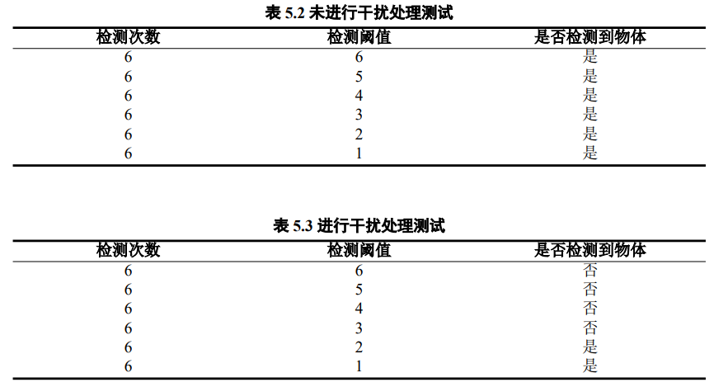
研究背景与研究意义
研究过程
关键技术与创新点
总结与展望
TUSS4479芯片外围电路
程序设计
实验测试
实验测试
在无干扰的情况下，当a=6时，b无论设置为何值都能正常检测到物体。
在有外界干扰的情况下，通过调整b的值，可以使传感器正常工作，证明了该检测策略的可行性，同时也证明传感器具有良好的抗干扰性。
检测策略实验

Slide 26
04
总结与展望

Slide 27

研究背景与研究意义
研究过程
关键技术与创新点
总结与展望
总结
展望
总结
器件选型
PCB设计
降压芯片功率选取有误，时钟频率选取不合适。
许多器件的布局不当，例如电源的滤波电容，没有起到作用。
测试材料
回波特性影响因素
只对几种材料的板材以及距离进行了测试，不能更深入的研究回波与材料间的关系。
只测试了不同距离、不同材料、不同脉冲数的回波特性，未考虑发射角度所带来的影响。
27

Slide 28

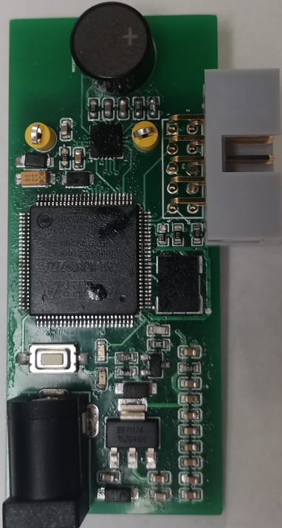

研究背景与研究意义
研究背景与研究意义
研究过程
关键技术与创新点
总结与展望
总结
展望
展望
硬件方面
实验方面
纠正器件选型所犯错误。
将二层板改为四层板，减小传感器的大小。
用封装更小的国产FPGA芯片替代MAX II芯片，在降低成本的同时进一步减小传感器大小。
对更多类型的材料进行测试，总结回波特性与材料的关系。
对不同角度的回波进行测试，总结回波特性规律。
软件方面
根据不同应用场景，测试总结最好的检测策略，使其达到更好的检测效果。

Slide 29

感谢您的批评指正
答辩人：周浩能
指导老师：刘桂贤
答辩日期：2023年5月27日

